Slide 1

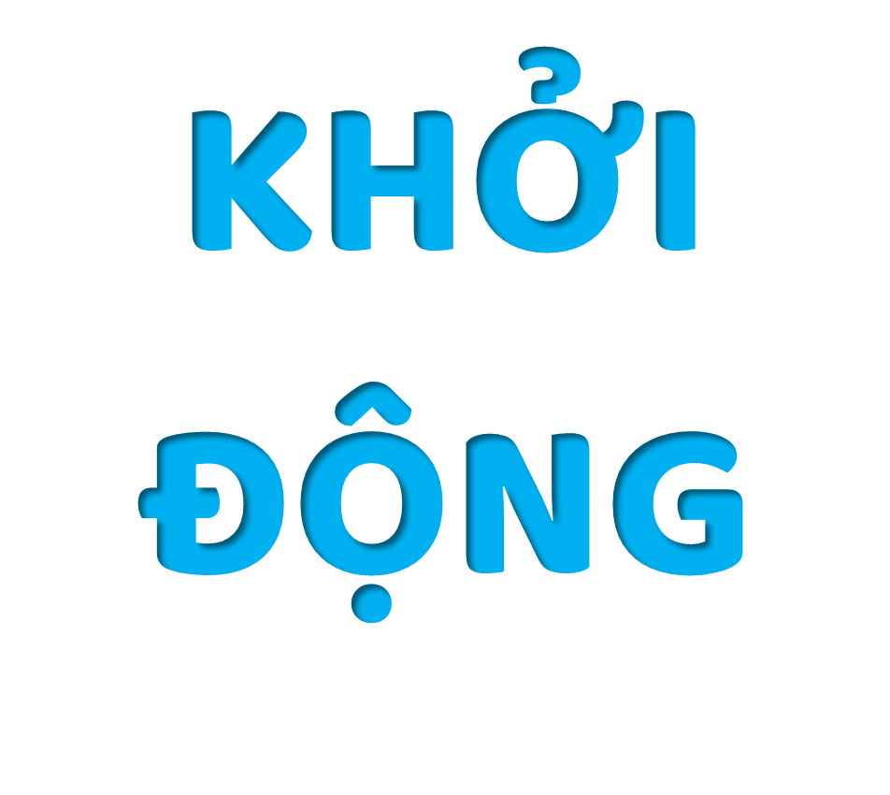


Slide 2

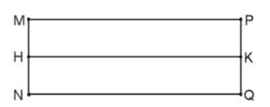


Cạnh HK song song với những cạnh nào?
Các cặp cạnh này có đặc điểm gì?
HK song song với cạnh MP và NQ
Các cặp cạnh này không bao giờ cắt nhau

Slide 3


Slide 4

Hôm nay, Rô-bốt cùng các bạn sẽ tự làm bộ đồ chơi ghép hình từ giấy bìa.

Slide 5
1
a)
Vẽ đường thẳng CD đi qua điểm H và song song với đường thẳng AB cho trước.

Slide 6
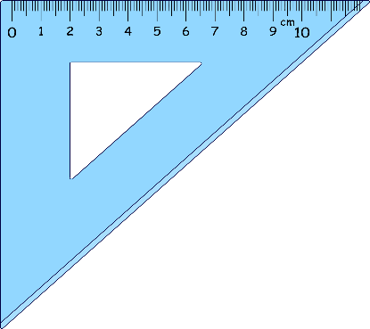
Ta có thể vẽ như sau:
Bước 1: Vẽ đường thẳng MN đi qua điểm H và vuông góc với đường thẳng AB
M
A B
H
N

Slide 7
Bước 2: Vẽ đường thẳng CD đi qua điểm H và vuông góc với đường thẳng MN ta được đường thẳng CD song song với đường thẳng AB.
M
A B
H
C
D
N

Slide 8
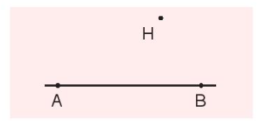
b) Hãy vẽ đường thẳng AB và điểm H ở ngoài đường thẳng AB (theo mẫu), rồi vẽ đường thẳng CD đi qua điểm H và song song với đường thẳng AB.
C
D

Slide 9
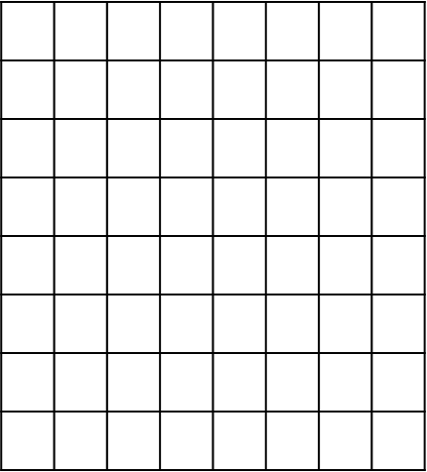
2. Sau đó, Rô-bốt cùng các bạn vẽ theo hướng dẫn để tạo ra bộ đồ chơi ghép hình.
Bước 2: Xác định điểm M, N, O, P lần lượt là trung điểm của các đoạn thẳng AB, BC, AC, AO. Vẽ các đoạn thẳng DO, ON, MN
Bước 1: Vẽ hình vuông ABCD trên giấy kẻ ô vuông. Vẽ đường chéo AC.
M
A
B
A
B
P
O
N
D
C
D
C

Slide 10

Bước 3: Vẽ đoạn thẳng PQ song song với đoạn thẳng AM, điểm Q ở trên đoạn thẳng MN.
Bước 4: Cắt hình vuông đó thành 6 phần theo các đoạn thẳng AC, DO, MN, ON, PQ và tô mỗi phần một màu (tô cả hai mặt)
M
A
B
P
Q
O
N
D
C

Slide 11
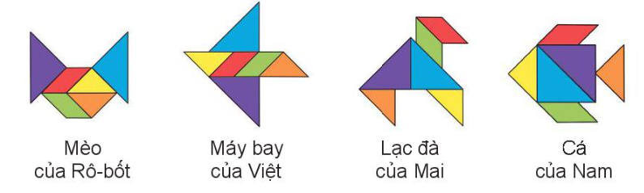
3. Và bây giờ, chúng mình hãy cùng nhau tạo ra các đồ vật, con vật bằng cách sử dụng bộ đồ chơi đó nhé.

Slide 12



